Slide 1



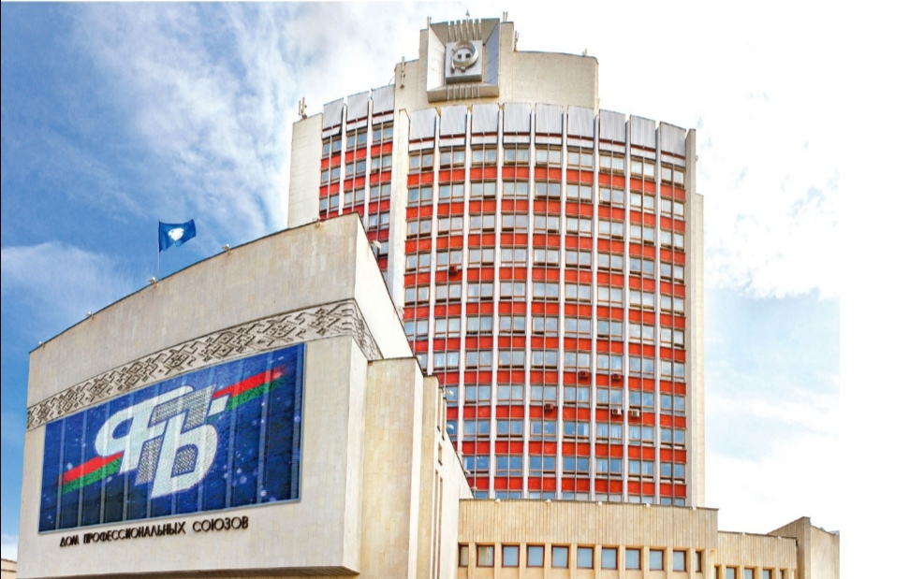
Через «Концепцию нулевого травматизма» в Системе управления охраной труда
– к безопасному труду

Slide 2
По данным Международной организации труда, на земле более 2,3 млн. человек в год лишаются жизни из-за несчастных случаев на производстве.
Около 313 миллионов работников ежегодно становятся инвалидами в результате производственных травм и еще 160 млн. теряют здоровье из-за профзаболеваний.

Slide 3
Указ № 420 «О внесении изменений и дополнений в Директиву №1 Президента Республики Беларусь»
Основными причинами происшествий, повлекших гибель людей, являются безответственное отношение граждан к личной безопасности, а также невыполнение руководителями организаций своих обязанностей по обеспечению здоровых и безопасных условий труда, соблюдению требований пожарной и промышленной безопасности, производственно-технологической дисциплины и недостаточный контроль со стороны руководителей государственных органов за деятельностью подчиненных организаций. Органами государственного надзора, профессиональными союзами вскрываются многочисленные факты несоблюдения элементарных норм охраны труда, исполнительской и трудовой дисциплины.

Slide 4
Несчастные случаи на производстве и профессиональные заболевания не предопределены судьбой и не являются неизбежными: у них всегда есть причины. И основная – ЧЕЛОВЕЧЕСКИЙ ФАКТОР!
Развитие эффективной культуры профилактики позволяет их устранить и предотвратить производственные аварии и ущерб, а также профессиональные заболевания.

Slide 5
В основе нового подхода к обеспечению безопасности и гигиены труда - осознанная деятельность всех участников производственного процесса, начиная от собственника предприятия и заканчивая работниками, с целью предотвратить любые несчастные случаи на производстве.

Slide 6
Безопасные и здоровые условия труда не только являются морально-юридическим обязательством, но и оправдывают себя экономически. Инвестиции в охрану труда позволяют избежать человеческих страданий и защитить самое ценное, что у нас есть, – наше здоровье, физическое и психологическое благополучие.
Не менее важно и то, что они благотворно влияют на мотивацию работников, качество труда и продукции, репутацию компании, степень удовлетворённости работников и клиентов и, как следствие, экономические показатели предприятия и Республики в целом.
Международные исследования доходности инвестиций в профилактику доказали, что каждый доллар, вложенный в охрану труда, генерирует потенциальную прибыль в размере свыше двух долларов.
Безопасные условия труда – это вклад в процветание предприятия!

Slide 7
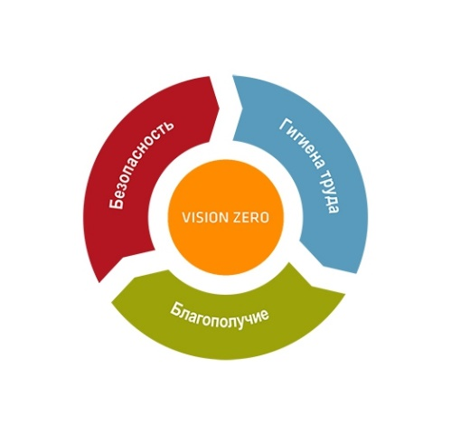
«Vision Zero»
или «Нулевой травматизм» - это качественно новый подход к организации профилактики, объединяющий три направления – безопасность, гигиену труда (здоровья) и благополучие работников на всех уровнях производства и работы.

Slide 8
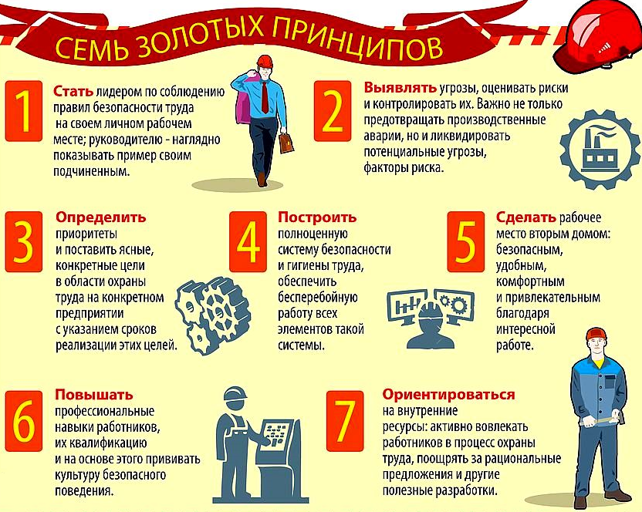

Slide 9
Охрана труда требует личного активного участия руководителя предприятия и всей администрации.
Совершенствование охраны труда на предприятии не обязательно означает увеличение расходов. Важнее то, что администрация действует осознанно, осуществляет последовательное руководство и создаёт атмосферу доверия и открытого взаимодействия на всех уровнях компании.
Очевидно, что успех или неудача в реализации стратегии «нулевого травматизма» будут в конечном итоге зависеть от приверженности работодателей и руководителей предприятия, мотивированности персонала и бдительности работников.

Slide 10
Нулевой травматизм
• Концепция – нулевой травматизм 24 часа в сутки 7 дней в неделю
Мы твердо убеждены, что:
• «нулевой травматизм достижим» (все производственные травмы и заболевания на рабочих местах можно предотвратить)
• Нетерпимость к происшествиям (недопустим даже единичный случай травматизма)
• Безопасность начинается с каждого работника
• Безопасно работать нужно весь день каждый день (безопасная работа – должна стать нормой и привычкой)
• Готовность вмешаться и предотвратить небезопасные действия (проявление заботы каждого о безопасности)

Slide 11
Цели считают достигнутыми, если в организации принимают локальный нормативный акт, (СУОТ) который соответствует утверждениям Концепции.
Необходимо актуализировать старую систему, утвердить вторую редакцию Политики и Положение о СУОТ и обеспечить ее функционирование.

Slide 12

ПОЛИТИКА
в области охраны труда
Общей целью в области охраны труда является сохранение жизни, здоровья и работоспособности человека в процессе трудовой деятельности через концепцию «нулевого травматизма».
Основные обязательства для достижения общей цели:
1. Приоритет сохранения жизни и здоровья работающих.
2. Постоянная идентификация опасностей, оценка рисков и управление ими для максимального снижения воздействия опасностей, предупреждения несчастных случаев на производстве и профессиональных заболеваний, а также предотвращения аварийных ситуаций и аварий.
3. Соблюдение применимых к предприятию требований законодательства в области охраны труда.
4. Реализация принципа постоянного улучшения системы управления охраной труда и ее результативности через распределение ответственности по вопросам охраны труда, контроль и анализ состояния охраны труда на каждом рабочем месте и на предприятии в целом, своевременное принятие управленческих решений по совершенствованию и актуализации системы управления охраной труда.
5. Планирование и выполнение мероприятий, направленных на охрану труда, управление рисками и их снижение, с выделением необходимых для этого ресурсов.
6. Проявление постоянной заботы о повышении осведомленности и компетентности работающих в вопросах охраны труда с целью получения необходимых навыков безопасного труда.
7. Информирование работающих и заинтересованных сторон о состоянии охраны труда на каждом рабочем месте и на предприятии в целом.
8. Повышение роли общественных инспекторов с целью эффективности общественного контроля за соблюдением производственно-технологической дисциплины и безопасности производственной деятельности.

Slide 13
Директор, руководители работ, общественные инспекторы должны показывать другим пример для подражания. Они обеспечивают понимание правил по охране труда и их выполнение всеми работниками предприятия. Любое нарушение требует немедленной реакции!
Оцените ситуацию! Выявление факторов риска должно поощряться. То, как поступают сами руководители, с чем они мирятся и на чём настаивают, определяет норму поведения всех работников.

Slide 14
Оценка рисков на рабочих местах - важный инструмент, позволяющий своевременно и систематически выявлять опасность и риски, а также принимать превентивные меры.
Учет рисков - один из базовых принципов всей системы охраны труда.
Напоминаем, что в Республике Беларусь законодательно закреплены обязанности нанимателя по идентификации опасности, оценке профессиональных рисков, определения мер управления профессиональными рисками
Статья 17 Закона Республики Беларусь «Об охране труда»

Slide 15
«Инструкция о порядке осуществления контроля за соблюдением работниками требований по охране труда в организации
и структурных подразделениях».
(пост. Министерства труда и соц. защиты Республики Беларусь от 15.05.2020г. №51)
5 Видов контроля:
Контроль руководителем или уполномоченным
в соответствии с СУОТ его заместителем.
Должностными лицами.
3. Контроль службой охраны труда.
4. Периодический контроль (с участием общественных инспекторов профсоюзов и комиссии по охране труда)
5. Общественный (самостоятельный)контроль профсоюзным комитетом
(Указ Президента Республики Беларусь от 6 мая 2010г. № 240 «Об осуществлении общественного контроля профессиональными союзами»)

Slide 16

ЗАКОН РЕСПУБЛИКИ БЕЛАРУСЬ
Об охране труда
Статья 24. КОМИССИЯ ПО ОХРАНЕ ТРУДА
В организации по инициативе нанимателя и (или) по инициативе профсоюза может создаваться комиссия по охране труда.
В ее состав на паритетной основе входят представители нанимателя и профсоюза.
Комиссия по охране труда участвует в разработке системы управления охраной труда, раздела об охране труда коллективного договора, соглашения, плана мероприятий по охране труда, в совместных действиях нанимателя и работников по обеспечению требований по охране труда, предупреждению производственного травматизма и профессиональных заболеваний, а также в проведении проверок условий и охраны труда на рабочих местах и информировании работников об их результатах.

Slide 17
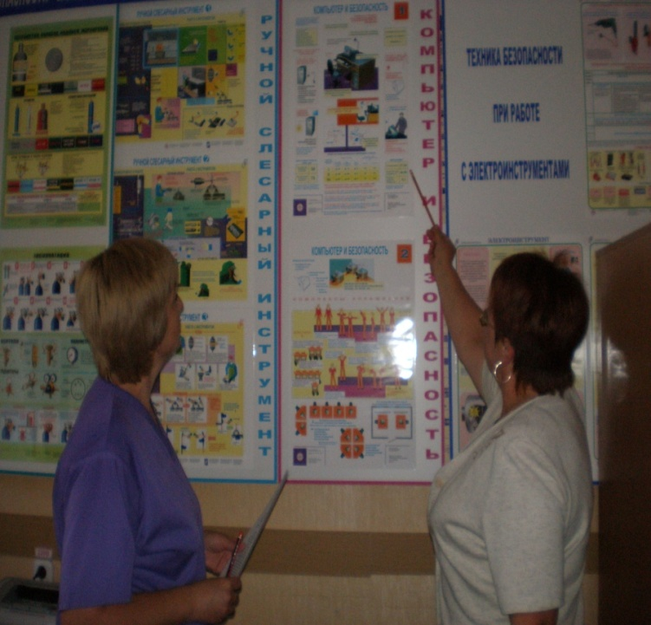
ПОЛИТИКА
в области охраны труда СУОТ
(отражает участие общественных инспекторов в контроле
ПОЛОЖЕНИЕ
о подведении итогов работы
и премирования общественных
инспекторов по охране труда
ВКЛЮЧАТЬ
в коллективные договоры формы осуществления контроля с участием общественных инспекторов,
а так же материального и морального поощрения работников, не допустивших нарушений требований по охране труда и оказывающих содействие нанимателям в выявлении нарушителей трудовой и производственной дисциплины

Slide 18
«Все мы должны стремиться к Нулевому травматизму.
Многим это покажется невозможным, но это не так.
Более 3 млн сотрудников умирают на производстве.
И поэтому охрана труда должна быть гораздо больше, чем просто охрана труда.
Безопасная работа – должна стать нормой и привычкой.
Она должна начинаться с образования, семьи и общества».

Slide 19
P.S. По итогам проведения «Недели нулевого травматизма» в каждом районе и отрасли будет определено Базовое предприятие по продвижению «Концепции нулевого травматизма».
Основные Критерии:
отсутствие случаев производственного травматизма на производстве в течение года;
Внедрение Системы управления охраной труда с отражением в Положении о СУОТ и Политике Концепции «нулевого травматизма»;
Положительный результат ответов («Да») Анкеты (Чек – листа анализа) степени реализации семи золотых правил Концепции «нулевого травматизма» .

